Slide 1
PATOLOGIA IATROGENICA IN GERIATRIA

Slide 2
PATOLOGIA IATROGENICA IN GERIATRIA
Il termine patologia iatrogenica comprende
tutti gli eventi morbosi derivanti al paziente
dall’opera del medico, sia essa finalizzata a
scopo diagnostico e/o terapeutico, ovvero in
conseguenza di omissioni da parte del medico.
(Barbagallo Sangiorgi).

Slide 3
PATOLOGIA IATROGENICA IN GERIATRIA
In tale definizione rientrano anche i danni
causati da negligenza imprudenza o imperizia
(peraltro oggetto di sanzioni penali).

Slide 4
PATOLOGIA IATROGENICA IN GERIATRIA
Una patologia iatrogenica si può determinare
in qualsiasi età della vita ma essa risulta senza
dubbio più frequente nella età geriatrica, e, in
questa età, le sue manifestazioni assumono
carattere di maggiore gravità.

Slide 5
CONSEGUENZE DELL’ETA’
Riduzione della riserva funzionale dei singoli organi e apparati
Più lunga esposizione ad eventi morbosi acuti e /o cronici

Slide 6
CONSEGUENZE DELL’ETA’
La ridotta riserva funzionale dei vari organi
ed apparati amplifica la potenzialità lesiva
dell’evento morboso estrinsecandosi con
una serie di “scompensi a cascata” che via
via si verificano in organi ed apparati magari
non coinvolti direttamente dall’evento morboso.
Si configurano cosi una serie di circoli viziosi
perversi tali per cui la compromissione di un
organo e/o apparato determina una cascata
di scompensi a carico di organi o apparati
diversi.

Slide 7
PATOLOGIA IATROGENICA IN GERIATRIA
Nel momento diagnostico
Nel momento terapeutico
Da omissione

Slide 8
PATOLOGIA IATROGENICA NEL MOMENTO DIAGNOSTICO
Il crescente perfezionamento degli strumenti diagnostici invasivi hanno da un lato arricchito le potenzialità diagnostiche del medico e dall’altro ridotto sensibilmente i rischi connessi al loro impiego. Ciò ha determinato l’estensione anche alla fascia geriatrica dei presidi diagnostici oggi disponibili.

Slide 9
MOMENTO DIAGNOSTICO
Uno studio radiologico e/o endoscopico del
tenue e dell’intestino crasso sono ormai
entrati tra gli esami routinari in geriatria;
ma anche esami più complessi quali una
coronarografia o una arteriografia dei TSA,
dell’arteria mesenteria, delle arterie renali,
dell’asse iliaco femorale sono oggi eseguiti
anche in età avanzata senza che ciò costituisca
un rischio particolarmente grave.

Slide 10
RISCHI NELL’ANZIANO
Possibili rischi connessi all’invasività della indagine
Danni che possono conseguire alle fasi precedenti o a quelle immediatamente successive all’indagine

Slide 11
RISCHI NELL’ANZIANO
Prescrizione di clisteri evacuativi o di lassativi può determinare uno stato di disidratazione ed ipovolemia
Nei soggetti anziani ipotensione ortostatica, vertigini, confusione mentale, cadute a terra sono particolarmente pericolose.
Ugualmente pericolosa è la immobilizzazione a letto

Slide 12
RISCHI NELL’ANZIANO
E’ opinione comune che le indagini non
invasive non provochino danno e ciò ha
portato ad una loro irrazionale estensione
spesso nella speranza di una soluzione
diagnostica non attentamente ricercata
in altre fasi dell’approccio al malato.

Slide 13
RISCHI NELL’ANZIANO
Parametri considerati normali per un soggetto adulto possono modificarsi
nel soggetto anziano creando allarmismi inutili o addirittura pericolosi. Si rischia di creare “malati in assenza di malattia” (Barry, 1987).

Slide 14
PATOLOGIA IATROGENICA NEL MOMENTO TERAPEUTICO
Dando per scontata la necessità di un intervento chirurgico non bisogna dimenticare il rischio connesso, in primo luogo, alla anestesia: tali inconvenienti possono essere legati alla presenza di patologie cerebrali, epatiche, cardiovascolari o renali.

Slide 15
RISCHI CHIRURGICI
Complicanze trombo-emboliche
Alterazioni dell’equilibrio idro-elettrolitico, broncopneumopatie da stasi o ab ingestis
Confusione mentale post operatoria
Piaghe da decubito

Slide 16
RISCHI DA SOMMINISTRAZIONI DI FARMACI
Lo studio GIFA ha evidenziato una reazione avversa mediamente nel 7,9% degli anziani.
La somministrazione contemporanea di più farmaci era responsabile delle più alte percentuali.

Slide 17
RISCHI DA SOMMINISTRAZIONE DI FARMACI
Specifica lesività di alcune sostanze
Somministrazione di più farmaci
Dosi incongrue

Slide 18
Le più frequenti ADR nell’anziano
Manifestazioni neuropsichiche
Anoressia, nausea, vomito
Altre manifestaz. gastrointest. (emorragie ecc.)
Alterazioni equilibio idroelettrolitico
Vertigini e cadute
Ipotensione ortostatica
Turbe del ritmo cardiaco
Alterazioni della crasi ematica
Altre manifestazioni (prurito, cefalea ecc.)

Slide 19
ADR causate da farmaci nell’anziano
FARMACI | SINTOMI
DIURETICI MIOCARDIOCINETICI FANS ANTIIPERTENSIVI PSICOFARMACI | Confus. ment., ipot.ort., iperazot., turbe idroelettr. Anoressia, vomito, turbe del ritmo Emorragie gastroente-riche, insuff. renale Ipot. ortostostatica, turbe idro-elettrolitiche Stato confusionale, alter. extra-piramidali, ecc.

Slide 20
PATOLOGIA IATROGENICA DA OMISSIONE
Tale patologia non trova uguale riscontro in pazienti di altra età ma è sempre più importante nei pazienti geriatrici: la precarietà dell’omeostasi, la riduzione della riserva funzionale dei vari organi ed apparati richiedono una continua sorveglianza ed interventi immediati e precisi

Slide 21
PATOLOGIA IATROGENICA DA OMISSIONE
Omissione diagnostica
Omissione terapeutica
Omissione assistenziale

Slide 22
OMISSIONE DIAGNOSTICA
Stati confusionali
Deficit sensoriali (visivi o auditivi)
Diagnosi sintomatica

Slide 23
OMISSIONE TERAPEUTICA
Una diagnosi non corretta o parziale
può determinare un non corretto
approccio terapeutico: la conseguenza
è che ad una omissione diagnostica
si associa anche una omissione
terapeutica.

Slide 24
OMISSIONE ASSISTENZIALE
Demenza da impoverimento d’ambiente
Piaghe da decubito
Sindrome da immobilizzazione
Peggiorano la qualità della vita, determinano
invalidità e possono addirittura mettere a
rischio la vita del paziente.

Slide 25
Sindrome da immobilizzazione cause
Patologie mediche (56%):
- cardiopatie, malattie neurologiche
Patologie chirurgiche e traumatologiche (28%)
Malattie neuropsichiatriche (12%)
Fattori sociali (4%)

Slide 26
Sindrome da immobilizzazione cause di interesse chirurgico
Alterazioni determinate da malattie chirurgiche
Conseguenza dello stress per intervento

Slide 27
Sindrome da immobilizzazione concause o condizioni favorenti
Malattie invalidanti croniche
Affezioni acute
Atteggiamenti socio-comportamentali
Trattamenti farmacologici

Slide 28
Cause della maggiore frequenza della S.I. nell’anziano
Fisiologico decremento prestazione fisica
Riduzione capacità funzionale degli apparati
Maggiore morbilità per patologie croniche
Emarginazione
Debolezza psicologica
Fattori economici

Slide 29
Sindrome da immobilizzazione ruolo del chirurgo geriatra
L’immobilizzazione può essere dovuta a patologie di pertinenza chirurgica.
Gli interventi chirurgici maggiori o le complicanze post-operatorie richiedono periodi di allettamento superiore al tempo di comparsa della S.I.
Alcune manifestazioni cliniche della S.I. possono richiedere un trattamento chirurgico

Slide 30
Apparati interessati dalla immobilizzazione
Sistema nervoso centrale e periferico
Apparato cardio-vascolare
Apparato tegumentario
Apparato urinario
Apparato respiratorio
Apparato digerente
Apparato locomotorio
Apparato metabolico

Slide 31
Modificazioni apparato respiratorio
Diminuzione del volume corrente
Atelettasia
Desaturazione arteriosa di O2
Diminuzione di PCO2
Aumento del PH
Aumento sviluppo batterico Broncopolmoniti
Stasi secrezioni bronchiali

Slide 32
Modificazioni apparato respiratorio Aspetti chirurgici
Obesità
Chirurgia addominale maggiore
Posizione supina
Respirazione prevalentemente addominale
Ampia laparotomia

Slide 33
Modificazioni apparato circolatorio
Riduzione portata ematica
Riduzione marcata del ritorno venoso
Accumulo di catecolamine
Ipotensione posturale
Tromboflebiti arti inferiori
Embolia polmonare

Slide 34
Profilassi e terapia delle manifestazioni cliniche apparato circolatorio
Eparina
Trombolitici
Mobilizzazione precoce in chirurgia
Compressione elastica
Stimolazione elettrica muscoli polpaccio
Eventuale terapia cardiologica
Trombectomia

Slide 35
Modificazioni apparato digerente
Anoressia
Riduzione contenuto energetico
Stato di apatia
Stipsi
Assunzione ridotta di cibo
Cambiamento orari ed abitudini
Mancanza di privacy
Allettamento

Slide 36
Altre cause di stipsi
Occlusioni intestinali meccaniche
Disordini elettrolitici
Farmaci
Sindrome di Ogilvie

Slide 37
Modificazioni apparato tegumentario Piaghe da decubito Cause
Forza compressiva
Forze di stiramento
Forze di attrito
Riduzione flusso ematico locale
Riduzione percezione del dolore
Azione macerante di urine e feci

Slide 38
Modificazioni apparato urinario
Ritenzione urinaria
Residuo post-minzionale
Infezione urinaria
Formazione di calcoli per ipercalciuria
Incontinenza

Slide 39
Aspetti metabolici
Malnutrizione
Eliminazione urinaria di Na, K, P, Ca
Aumento di lipemia, colesterolemia, rapporto beta/alfa, calcemia
Ridotta tolleranza idrati di carbonio

Slide 40
Modificazioni sistema nervoso
Stato confusionale
Ridotta voglia di vivere
Aumentata sensibilità del S.N.C. alla tossicità dei farmaci

Slide 41
Cause chirurgiche dello stato confusionale
Entità intervento
Farmaci anestetici
Controllo dolore post-operatorio
Stato nutrizionale del paziente
Tempo di allettamento
Ipotensione
Occlusione intestinale
Squilibri elettrolitici

Slide 42
Considerazioni conclusive
Prevenzione
Individuazioni sintomi iniziali
Terapia medica o chirurgica
Considerazioni conclusive nell’anziano
Riduzione dell’allettamento obiettivo irrinunciabile in ogni paziente chirurgico
Trattamento in short-stay-surgery
Metodiche chirurgiche meno complesse e demolitive

Slide 43
Tumefazioni della parete addominale

Slide 44
Tumefazioni della parete addominale
Ematoma spontaneo o post-traumatico del muscolo retto
Tumori benigni
Lipomi, Fibromi, Angiomi ecc.
Tumori maligni
Sarcomi, Melanomi
Tumore desmoide
Tumori metastatici
Per contiguità da neo visceri interni (Ca colon)
Per via linfo-ematica (Ca mammella)
Ernie
Inguinale, Crurale, Ombelicale, Epigastrica
Laparoceli
Diastasi dei retti
Ernie rare
Di Spigelio, Lombare, Otturatoria
Ernie ischiatiche o glutee
Perineali

Slide 45
Ematoma spontaneo del muscolo retto
E’ dovuto a lacerazione o rottura dei vasi epigastrici non secondaria a trauma. Le condizioni favorenti o responsabili sono l’obesità, debilitazione, aterosclerosi, collagenopatie, uso di anticoagulanti, cortisonici, piastrinopenie, diverse patologie. La causa è una mancanza di elasticità dell’arteria o delle vene o delle fibre muscolari che impedirebbe al vaso di adattarsi all’improvvisa e cospicua variazione del muscolo. Il dolore è il sintomo principale con contratture della parete. Spesso coesistono vomito, tachicardia, febbricola. L’ecografia e la TAC sono le indagini per la diagnosi.

Slide 46
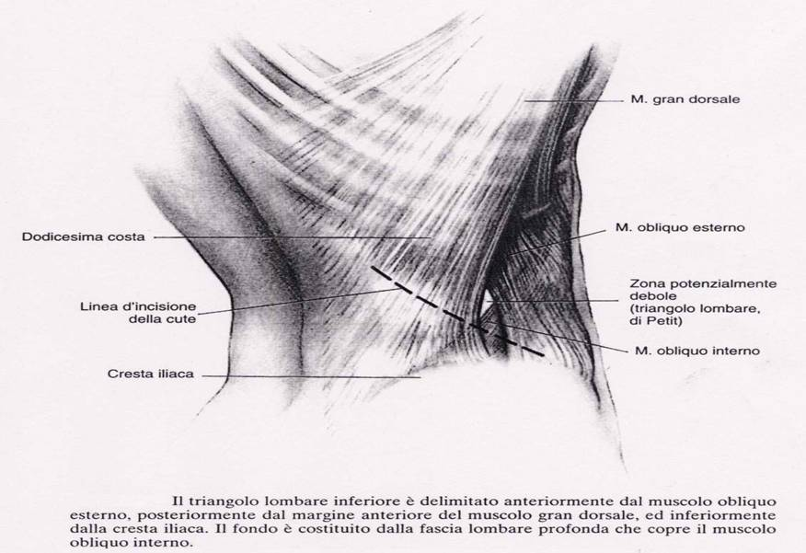
Ernia di Petit anatomia

Slide 47
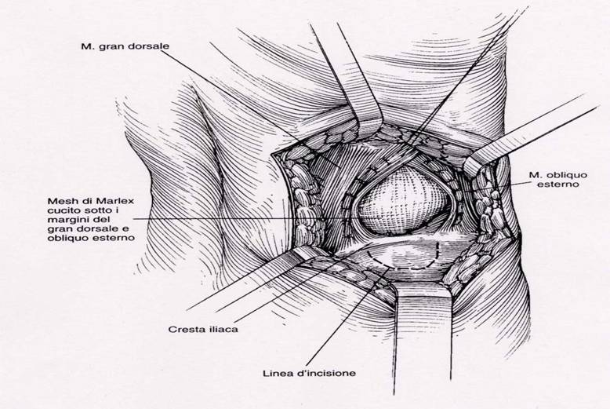
Plastica per ernia di Petit

Slide 48
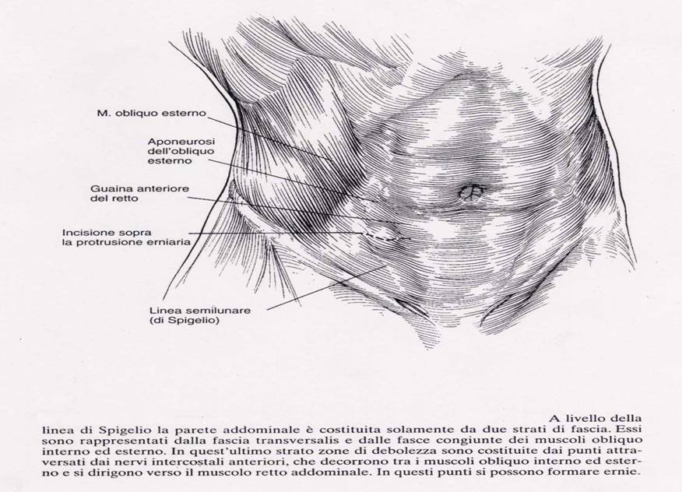
Ernia di Spigelio anatomia

Slide 49
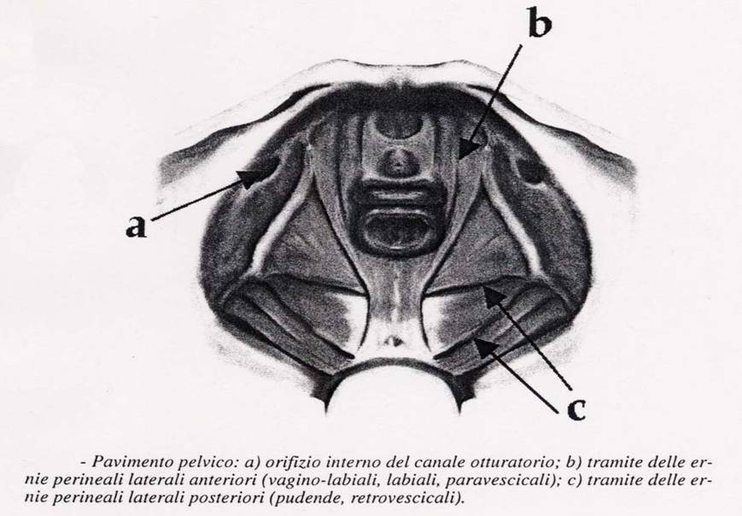
Ernie perineali

Slide 50
Tumore desmoide
Proliferazione di cellule fibroblastiche priva di capsula e quindi infiltrante i tessuti circostanti. Istologicamente non ha carattere di malignità o di flogosi. Ha un’alta incidenza di recidiva, si associa spesso a poliposi ereditaria.

Slide 51
Tumore desmoide Classificazione
Addominale (localizzate e diffuse)
Della parete addominale
Retroperitoneale
Mesenteriali
Extra addominali (localizzate e diffuse)
Delle estremità
Del collo-del dorso
Cheloidi
Fibrosarcomi a basso grado di malignità e non metastatizzanti

Slide 52
Tumore desmoide Fattori favorenti l’insorgenza
Trauma chirurgico, accidentale, da parto
Estrogeni
Modificazioni genetiche
Sintomatologia
Dolore ( per infiltrazione delle strutture invase). E’ un sintomo tardivo.
Sintomi diversi dovuti a compressione dei vasi mesenterici: sanguinamento gastroenterico, rottura dell’aorta, insufficienza respiratoria.

Slide 53
Tumore desmoide
Protocollo Diagnostico
Sospetto clinico
Anamnesi (traumi, gravidanza, poliposi intestinale, familiarità ecc.)
Ecografia
TAC con mezzo di contrasto
RMN (per i rapporti con gli organi)
Esame isto-patologico
Diagnostica nucleare (per il follow-up)
Terapia
Chirurgica
Radioterapica
Farmacologica
FANS
Antiestrogeni
Chemioterapica

Slide 54
Ernie interne

Slide 55
Ernie interne
Ernie della borsa omentale
Ernie del forame di Winslow
Ernie transmesocoliche
Ernie del ligamento gastro-colico
Ernie della fossa mesenterico-parietale
Ernie paraciecali
Ernie intersigmoidee
Ernie paraduodenali dx e sx
Ernie transmesenteriche
Ernie post-operatorie
Ernie rare del diaframma
Ernia postero-laterale di Bochdalek
Ernia parasternale di Morgagni

Slide 56
Ernia postero-laterale di Bochdalek e parasternale di Morgagni
Sono dovute a difetti di sviluppo del piano muscolo- aponeurotico o delle sierose pleuriche o peritoneali. La sintomatologia è respiratoria o da occlusione per incarceramento dei visceri addominali. Il trattamento chirurgico consiste in plastica del difetto diaframmatico. La diagnosi si avvale di xgrafia apparato respiratorio, radiologia del digerente. La relaxatio del diaframma è una mancanza di tonicità del diaframma per compromissione del nervo frenico.

Slide 57
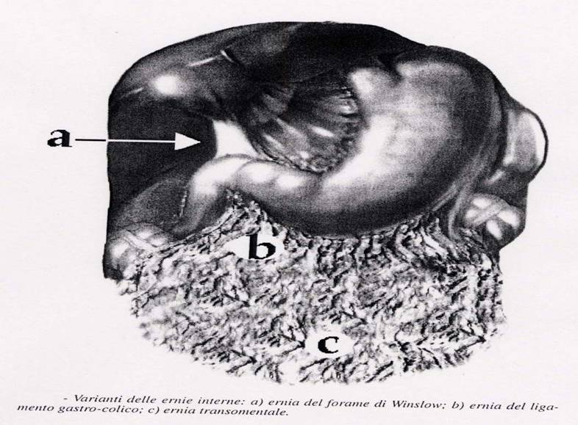
Ernie interne

Slide 58
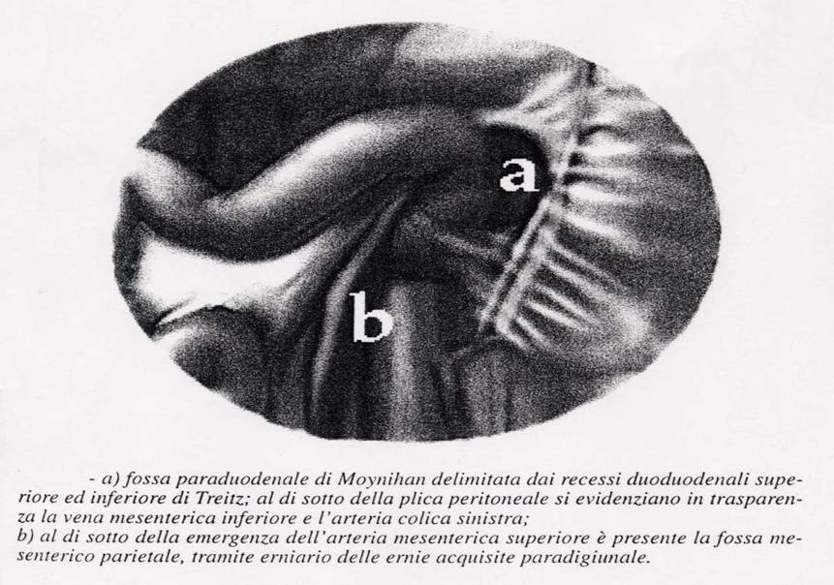
Ernie paraduodenali

Slide 59
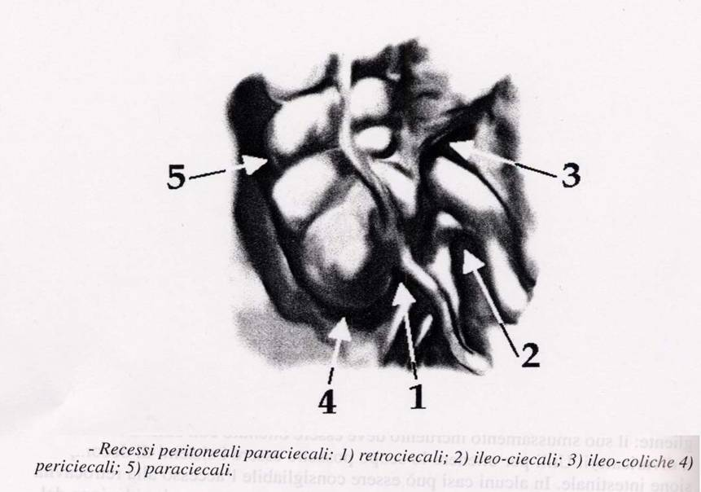
Ernie paraciecali

Slide 60
Ernie rare della parete addominale
Pur essendo rare le ernie della parete addominale, escludendo le inguinali e le crurali, le ernie interne debbono essere tenute presenti diagnosticate e trattate chirurgicamente per la complicanza occlusiva con cui quasi sempre si manifestano, anche se indizi della loro presenza possono essere sospettati in elezione se attentamente ricercati.

Slide 61
Ernie rare della parete addominale
Appropriati esami radiologici standard, la ecotomografia e la TAC sono i mezzi diagnostici più opportuni. Quasi sempre è il ricorso alla laparotomia d’urgenza per occlusione intestinale a dare certezza di diagnosi. Il trattamento consiste, come per tutte le ernie, nella plastica dell’anello erniario con sutura diretta o con protesi.

Slide 62
CAUSE DI ALLETTAMENTO
Patologie Complicanze
NEUROLOGICHE
M. Parkinson debolezza muscolare,
Stroke perdita di sensibilità
Demenze propriocettiva e di altro
Neuropatie periferiche tipo, alterazioni dell’equi-
Stenosi spinale librio, vertigini, atassia
Vertigini posizionali benigne
POLMONARI
BPCO dispnea, ridotta capacità
Insufficienza polmonare di lavoro aerobico
restrittiva

Slide 63
CAUSE DI ALLETTAMENTO
Patologie
PSICO-SOCIALI
Abitudini alla sedentarietà
Stato depressivo del tono dell’umore
Riduzione alla partecipazione alla vita sociale
Supporti familiari carenti o iperprotettivi
La solitudine, la povertà o la presenza di barriere architettoniche
La convinzione errata che il riposo a letto sia la migliore terapia per le malattie che debilitano l’anziano
L’atteggiamento psicologico negativo nei confronti di sè e del mondo esterno

Slide 64
CAUSE DI ALLETTAMENTO
Patologie Complicanze
ALTRE
Patologia vascolare periferica dolore
Iper ed ipotiroidismo debolezza muscolare,
affaticamento
Retinopatie ed altre patologie
oculari ridotta acuità del visus
Ipotensione posturale instabilità
Anemia astenia

Slide 65
COMPLICANZE DELL’ALLETTAMENTO
Apparato cardiovascolare:
Intolleranza ortostatica;
Ridotta tolleranza allo sforzo;
Trombosi venosa profonda.
Apparato respiratorio:
Atelettasia;
Ipossiemia;
Broncopolmoniti.
Apparato urinario:
Incontinenza;
Litiasi renale.
Apparato muscolo-scheletrico:
Atrofia muscolare e perdita di forza;
Osteoporosi e osteoartirite;
Contratture muscolari.
Apparato gastroenterico:
Stipsi.
Apparato tegumentario:
Ulcere da decubito.
Apparato neurosensoriale:
Stato confusionale;
Allucinazioni;
Agitazione psico-motoria.

Slide 66
COMPLICANZE DELL’ALLETTAMENTO
Apparato cardiovascolare:
Intolleranza ortostatica;
Ridotta tolleranza allo sforzo;
Trombosi venosa profonda.
Apparato respiratorio:
Atelettasia;
Ipossiemia;
Broncopolmoniti.
Apparato urinario:
Incontinenza;
Litiasi renale.
Apparato muscolo-scheletrico:
Atrofia muscolare e perdita di forza;
Osteoporosi e osteoartirite;
Contratture muscolari.
Apparato gastroenterico:
Stipsi.
Apparato tegumentario:
Ulcere da decubito.
Apparato neurosensoriale:
Stato confusionale;
Allucinazioni;
Agitazione psico-motoria.

Slide 67
Sistema Cardiovascolare
Modificazioni emodinamiche
ridistribuzione da periferia a centro ~11% volume ematico
aumento 20-30% del flusso ematico polmonare
Intolleranza ortostatica
tachicardia, nausea
ipotensione ortostatica, sincope
Tolleranza allo sforzo
tachicardia
ridotta gettata cardiaca
ridotta VO2max
10gg = 15%VO2max
Bilancio idroelettrolitico
H2O totale
volume plasmatico
bilancio del sodio
RBC (dopo settimane)
Sistema venoso periferico
rischio tromboflebiti
rischio embolia polmonare
riduzione flusso venoso per ridotta attività muscolare
necessari altri fattori favorenti (insufficienza congestizia, ipercoagulabilità)

Slide 68
Sistema Respiratorio
Complicanze
Atelettasie
Desaturazione in O2,
Aumento del consumo di O2
Predisposizione alla
broncopolmomite
Meccanismo d'azione
Modificazione della respirazione
Riduzione attività muscoli gabbia toracica
Aumento attività muscoli addominali
Riduzione CFR (Capacità Funzionale Residua)
Esclusione unità anatomiche respiratorie ( atelettasie)
Riduzione scambi gassosi
Aumento secrezione
Rriduzione riflesso tussigeno
Aumento crescita batterica
Riduzione tensione arteriosa O2: da 85 a 75 mmHg
Riflesso della tosse meno efficace infezioni

Slide 69
Apparato Osteoarticolare
a- Osso
Il soggetto sano perde il 0,9% / settimana
La perdita di calcio 0,05-0,1% porta a -0,4-0,7%/mese, con aumento calciuria, specie primi 2 mesi
Vi è correlazione tra azoturia e calciuria
Si riducono soprattutto le ossa sottoposte a carico
È cruciale la stazione eretta
Normale: formazione/riassorbimento 1/1
Immobilizzazione: formazione/riassorbimento 0/1

Slide 70
Apparato Osteoarticolare
b- Articolazioni
dopo 3-4 sett. erosioni e necrosi cartilaginee
ratto: 1 mese di immobilizzazzione riduce del 45% la mobilità
coniglio: 1,5 mesi di immobilizzazzione conducono a perdita permanente della mobilità

Slide 71
Apparato Muscolare
Si riduce la forza muscolare: 5% al giorno
Diminuzione dei depositi di glicogeno
Riduzione doppia arti inf. rispetto arti sup.
Si riduce la lunghezza fibre muscolari
Si riduce lunghezza e peso masse muscolari
Si negativizza il bilancio azotato
La posizione accorciata determina un’atrofia doppia rispetto alla posizione allungata
Nel ratto, 6 settimane immobilizzazione riducono il peso del muscolo del 50%

Slide 72
Sistema Muscolare
Complicanze :
Dopo una prolungata
immobilità
si ha ATROFIA muscolare
Osteoporosi da disuso
Diminuisce resistenza
e voglia di svolgere
attività fisica

Slide 73
Predisposizione nell'anziano
esasperazione modificazioni parafisiologiche
effetto additivo
ridotta capacità di tolleranza agli effetti dell'immobilizzazione
forza muscolare
a 60y si riduce del 25% rispetto ai 25y
a 80y la forza del quadricipite è al limite per alzarsi senza mani da una sedia

Slide 74
Alvo e Minzione
riduzione motilità intestinale
stipsi (mancanza privacy, farmaci)
incontinenza urinaria
incompleto svuotamento vescica
calcolosi renale

Slide 75
Apparato genito-urinario
Una delle manifestazioni più frequenti della sindrome da immobilizzazione è l’incontinenza urinaria, in quanto la posizione supina rende più difficile il controllo volontario della minzione. Questa evenienza è spesso favorita dalla coesistente presenza di disfunzioni del pavimento pelvico, di patologie prostatiche o di interferenze iatrogene sulla motilità ureterale e vescicale (spasmolitici, sedativi, ipnotici ecc.).
L’immobilità in posizione orizzontale modifica la configurazione anatomica delle vie urinarie, ostacolando il normale deflusso dell’urina e predisponendo così alla stasi ed alle infezioni, specie se in presenza di ridotte difese immunitarie o di improprio ricorso al cateterismo vescicale a permanenza. Un ulteriore fattore predisponente alle infezioni urinarie è rappresentato dalla formazione di calcoli (favorita dalla ipercalciuria secondaria alla mobilizzazione di calcio nello scheletro) e dalla ritenzione vescicale indotta dalla immobilità.

Slide 76
Cause di stipsi e stasi fecale
Immobilità prolungata ed esercizio inadeguato;
Apporto insufficiente di fibre;
Apporto insufficiente di liquidi;
Uso eccessivo di lassativi;
Astenia e debolezza;
Farmaci anticolinergici;
Sedativi od oppioidi;
Farmaci antiparkinsoniani;
Antidepressivi triciclici;
Fenotiazine;
Antiacidi a base di Calcio e Alluminio;
Diuretici;
Sedativi e tranquillanti;
Farmaci chemioterapici;
Ipotiroidismo;
Uremia;
Disidratazione;
Ipercalcemia, Ipokaliemia, Iponatremia;
Depressione;
Malnutrizione, cachessia;
Anemia;
Neoplasie;
Demenza;
Neuropatie autonomiche.

Slide 77
L’immobilizzazione a letto è spesso causa di malnutrizione!

Slide 78
APPARATO NEUROSENSORIALE
DEPRIVAZIONE NEUROSENSORIALE
Scarsità di stimolazioni visive, uditive, tattili.
Favorita da:
Scarsità di contatti sociali.
Disturbi del tono dell’umore.
Determina:
Disturbi dello stato cognitivo.
Stato confusionale
Disorientamento spazio-temporale
Allucinazioni
Agitazione psico-motoria prevalentemente notturna

Slide 79
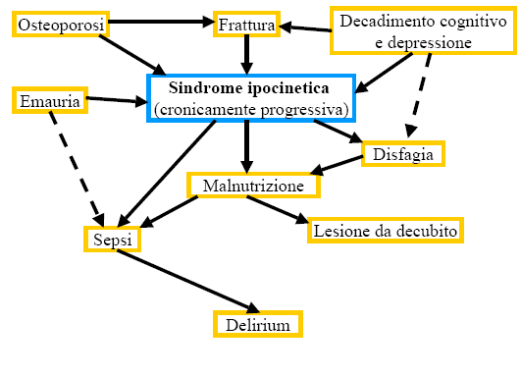

Slide 80
GESTIONE DEL PAZIENTE ALLETTATO
POSIZIONAMENTO DEL CORPO E MOBILIZZAZIONE ATTIVA E PASSIVA
Previene riduzione di capacità aerobica
Esercizio fisico in posizione eretta
Previene osteoporosi
Corretto posizionamento
Mantenimento dello stato funzionale
Mobilizzazione del corpo

Slide 81
POSIZIONE SEDUTA
Effetti positivi della postura seduta
Riduce il ritorno venoso
Riduce il lavoro cardiaco
Facilita la ventilazione polmonare
Previene l’intolleranza all’ortostatismo
Migliora la stimolazione sensoriale
Facilita il torchio addominale
Migliora il controllo degli sfinteri
Migliora l’alimentazione
Le gambe del paziente devono essere in posizione declive rispetto al corpo o indossare calze elastiche (ricondizionamento cardiovascolare)
Appoggio sotto i piedi (forze di frizione)

Slide 82
MOBILIZZAZIONE DEL PAZIENTE A LETTO
Esercizi volti al mantenimento della flessibilità articolare;
Esercizi volti al mantenimento e recupero del trofismo osseo (esercizi contro resistenza di tipo isotonico e isometrico);
Esercizi respiratori finalizzati al miglioramento della ventilazione polmonare e degli scambi gassosi alveolari.

